Slide 1

CERTIFICATION CDSD — BLOC 5 RNCP
GetAround : Optimisation des Retards & Tarification Dynamique
Déploiement d'un Simulateur Décisionnel (Streamlit) & d'une API de Pricing Temps Réel (FastAPI, Docker, MLflow)
STACK TECHNIQUE & MLOPS
FastAPI Streamlit Docker Compose MLflow Tracking Scikit-Learn Plotly
Christopher Gilleron | 8 octobre 2026

Slide 2
Le Défi Métier : La Double Contrainte de l'Autopartage
L'effet domino des retards de restitution
Le problème usager : Lorsqu'un locataire restitue son véhicule en retard, le locataire suivant attend, subit un stress important ou annule sa réservation.
Le dilemme du Product Manager : Imposer un seuil de battement minimal entre deux réservations résout les litiges... mais bloque des créneaux de location et fait perdre du revenu aux propriétaires partenaires.
21 310
LOCATIONS ANALYSÉES
18 045 terminées avec relevé d'état
8,6 %
LOCATIONS CONSÉCUTIVES
1 731 enchaînements < 12h (périmètre à risque)
MISSION 1
Simulateur Décisionnel
Quel seuil de battement imposer ? Sur quel périmètre (Connect vs Mobile) ?
MISSION 2
Algorithme de Tarification
Quel prix journalier recommander aux propriétaires pour maximiser le taux de réservation ?
4 843
ANNONCES DE PRICING
Base d'apprentissage du modèle de prix

Slide 3
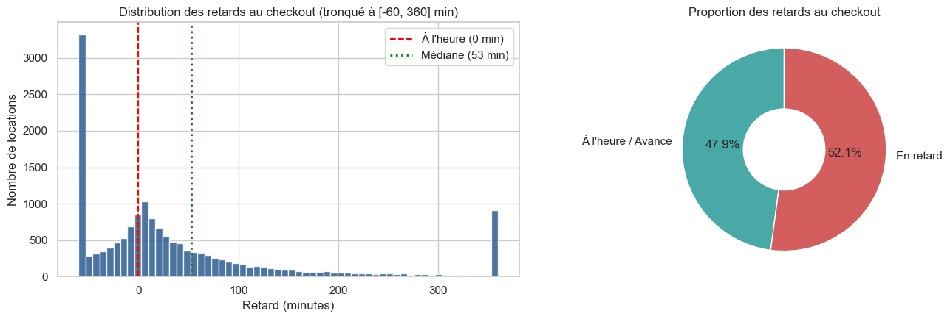
Diagnostic Analytique : L'Ampleur et la Nature des Retards
57,4 %
RETARDS AU CHECKOUT
Mais la médiane n'est que de 53 minutes.
La majorité des retards sont courts et gérables sans intervention lourde. Les retards extrêmes (> 4h) sont rares mais dévastateurs.
-18 pts
CONNECT (43 %) vs MOBILE (61 %)
La technologie sans clé Getaround Connect réduit les retards de 18 points.
Pas de contrainte de rendez-vous physique : le locataire verrouille via smartphone. En Mobile, l'attente du propriétaire amplifie le retard.
218
LITIGES RÉELS CONSTATÉS
Soit 12,6 % des locations consécutives.
Le retard du prédécesseur dépasse le délai disponible avant la prise en main suivante. C'est ce noyau dur qu'il faut neutraliser.

Slide 4
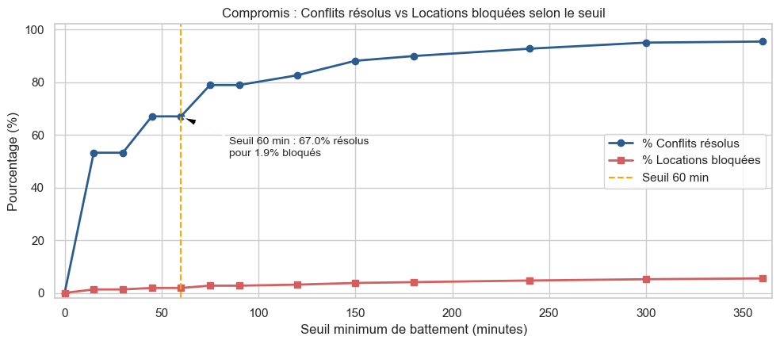
Quel Seuil Choisir ? L'Arbitrage Volume vs Satisfaction
Deux forces opposées : La recherche du point d'équilibre
Plus le seuil augmente : On résout davantage de conflits et on protège l'expérience du second locataire.
Mais le coût explose : Chaque minute de seuil supplémentaire bloque des créneaux et menace le chiffre d'affaires.
Le palier optimal : 60 minutes
SIMULATION COMPARATIVE
67 %
CONFLITS RÉSOLUS
146 litiges évités sur 218
1,9 %
VOLUME BLOQUÉ
401 locations concernées
Seuil 30 min
48 % résolus | 0,9 % bloquées
Rendement décroissant au-delà :
Passer à 3 heures (180 min) ne fait gagner que 23 points de conflits supplémentaires mais multiplie par 2,5 les locations bloquées !
RECOMMANDÉ
Seuil 60 min
67 % résolus | 1,9 % bloquées
Seuil 120 min
84 % résolus | 3,8 % bloquées
Seuil 180 min
90 % résolus | 4,9 % bloquées
Seuil 240 min
94 % résolus | 5,6 % bloquées

Slide 5
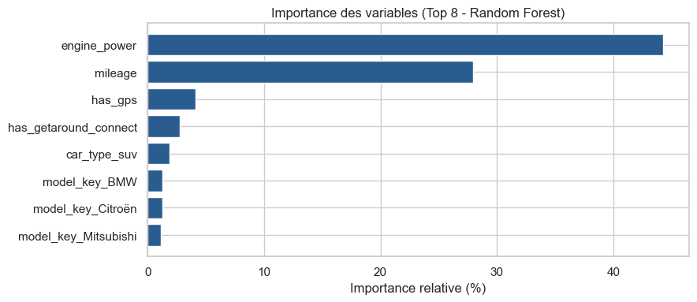
Modèle de Tarification Prédictive : Random Forest Regressor
Explicabilité du Prix
FACTEURS DETERMINANTS
73,6 % du signal de prix — Concentré sur la Puissance et le Kilométrage
• Puissance moteur (45,5 %) : Premier facteur déterminant de la valeur perçue du véhicule.
• Kilométrage (28,1 %) : Indicateur direct d'usure et de dépréciation.
• Équipements (GPS, Connect, Régulateur) : Pèsent chacun entre 2 et 4 %. Ils maximisent le taux de clics et la conversion plutôt que le prix journalier pur.
• Type de véhicule & Marque : Segment SUV (+ surcote) vs citadine compacte.
Performance Modèle
JEU DE TEST (969 ANNONCES)
10,78 € / jour
MAE (Erreur Moyenne)
Erreur relative de 9,0 % par rapport au prix médian de 119 €.
0,729
R² (Score Prédictif)
72,9 % de la variance du prix expliquée par le modèle.
Gain vs Baseline Linéaire
La régression Ridge plafonne à 12,12 € de MAE et 0,693 de R². Random Forest capture les non-linéarités complexes.
Décision Produit
L'API suggère une fourchette de négociation (±11 €) plutôt que d'imposer un prix rigide au propriétaire.

Slide 6
Architecture Industrielle & Déploiement Microservices
API REST FastAPI
Port 8000 — Swagger UI
Validation stricte via schémas Pydantic v2
Endpoints unitaire (/predict) et lot (/predict/batch)
Inférence sub-ms via Pipeline Scikit-Learn sérialisée
Rétro-compatibilité format legacy test
Dashboard Streamlit
Port 8501 — Décisionnel
Page 1 : Analyse exploratoire & Simulateur interactif
Page 2 : Calculateur de prix temps réel loueurs
Page 3 : Doc technique & monitoring API
Composants Plotly réactifs & dynamiques
Docker
Multi-Services & Isolation
Dockerfile.api + dashboard isolés
Orchestration unifiée via docker-compose.yml
Portabilité totale sans conflit de dépendances
Cloud Ready (AWS ECS, Render)
MLOps & MLflow
Gouvernance & Registry
Tracking des runs, hyperparamètres et métriques (MAE, R²)
Versioning des modèles de régression
Rollback instantané vers version stable prod
Détection continuelle du data drift

Slide 7
Recommandations Stratégiques & Impact Business
Feuille de route pour le Product Manager GetAround
CHIFFRAGE DU ROI
01
Instaurer un seuil de 60 minutes
Résout 67 % des conflits majeurs pour seulement 1,9 % de volume bloqué. Impact revenu résiduel minime car une part des locations est reportée sur d'autres créneaux.
146 litiges évités
Sur 218 conflits constatés (-67 % de churn locataire)
02
Ne pas exclure le mode Mobile
Bien que Getaround Connect enregistre moins de retards (43 % vs 61 %), les enchaînements en Mobile génèrent les conflits les plus toxiques (face-à-face physique conflictuel).
1,9 % du volume
Exposé au blocage (hypothèse haute sans report de date)
03
Déploiement progressif par A/B Testing
Tester le seuil de 60 min sur 50 % des véhicules d'une métropole pilote pendant 30 jours. Mesurer le taux d'annulation et le Net Promoter Score (NPS).
10,78 € / jour
Précision moyenne du modèle de tarification (R² = 0.729)
Recommandation tarifaire assistée
Intégrer l'API /predict directement dans le formulaire de dépôt d'annonce avec une fourchette indicative (±11 €) pour maximiser le taux de réservation dès le premier mois.
100 % Conteneurisé
Deux microservices déployables en 1 clic via Docker Compose
04

